Slide 1
Як повинен виглядати сучасний учень гімназії
Наша гімназія цінує та поважає індивідуальність кожного

Slide 2

Величезною популярністю у сучасних тінейджерів користується стиль одягу smart casual (смарт кежуал), який об'єднав в собі риси ділового стилю і «вуличного» casual.

Slide 3
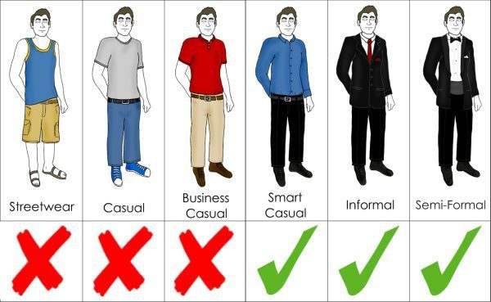
Стиль casual - один із найбільш демократичних стилів одягу на сьогоднішній день, основа якого - це зручність.

Slide 4
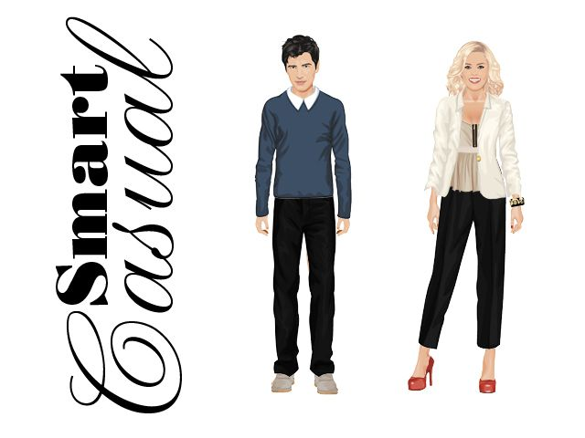
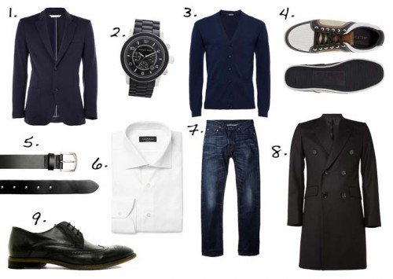
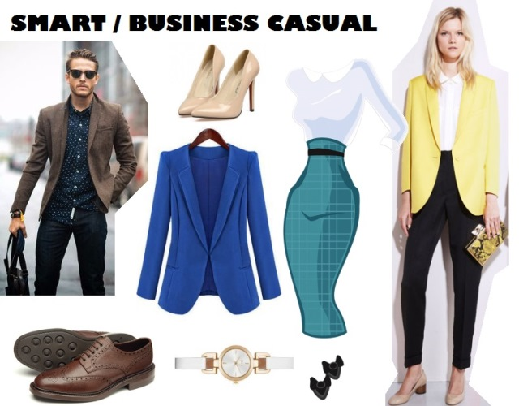
Хлопці та дівчата в такому одязі виглядають стримано, але не занадто суворо

Slide 5
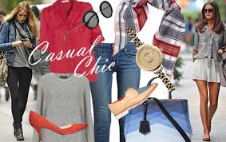
Dress code smart casual: що це?
Його головні особливості:
Стиль smart casual дозволяє носити джинси, сорочки, шифонові блузи, сукні та спідниці трохи вищі коліна, кашемірові светери, кардигани, які можна доповнити елегантною хустинкою на шиї.
В якості взуття можна вибирати мокасини, кросівки, кеди, які вписуються в колірну гамму всього образу в цілому
Smart casual передбачає практичні відтінки сірого, бежевого, класичного чорного або темно-синього; однотонний, ні в якому разі не строкатий одяг - в ідеалі в ансамблі повинно поєднуватися не більше трьох кольорів.

Slide 6
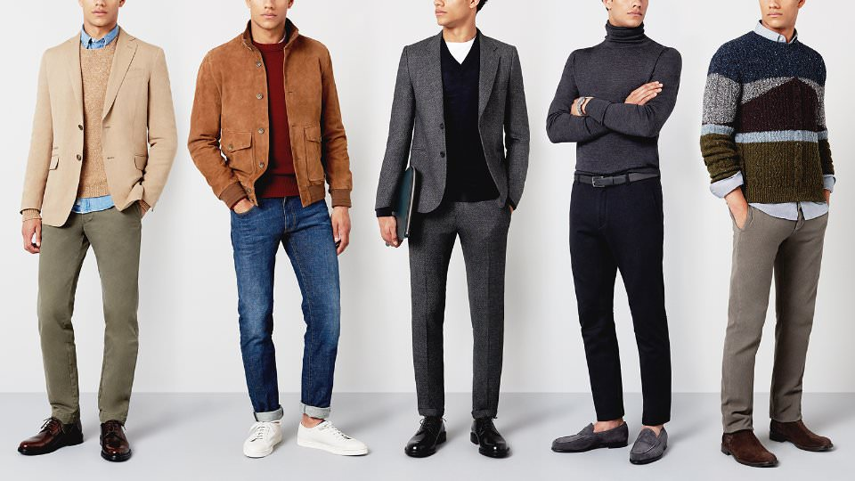
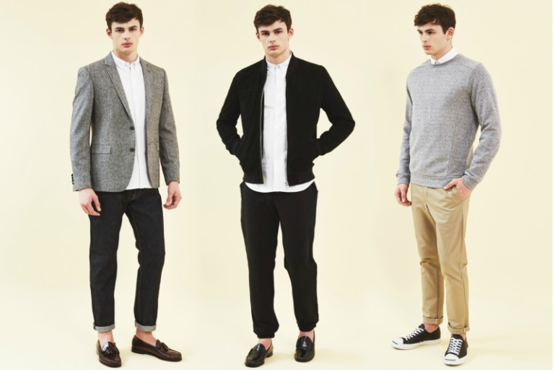
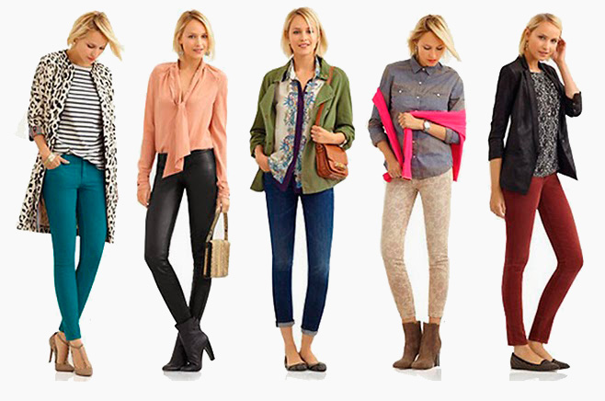
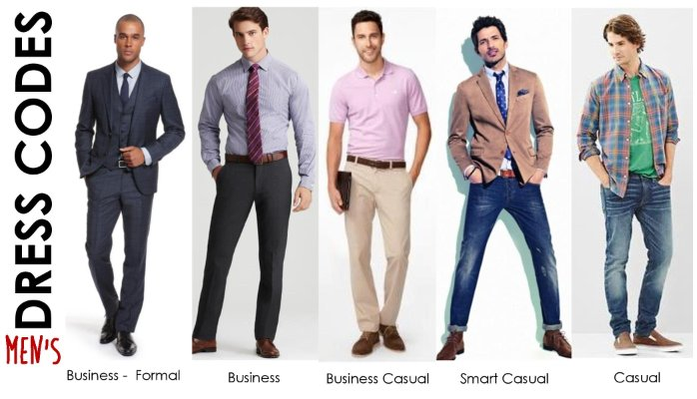
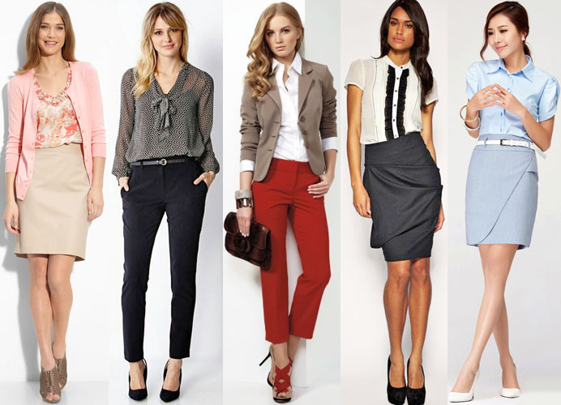
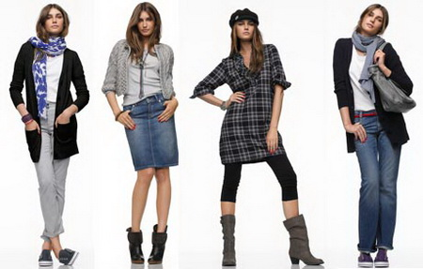

Slide 7
Штани, джинси бажано носити класичні, НЕ «рвані»;
Сорочки, блузи мають бути непрозорі, прикривати живіт і плечі;
Взуття має бути сезонним, зручним;
Головні убори – для вулиці, не для приміщень;
Одяг має бути чистим, охайним та без двозначних принтів.

Slide 8
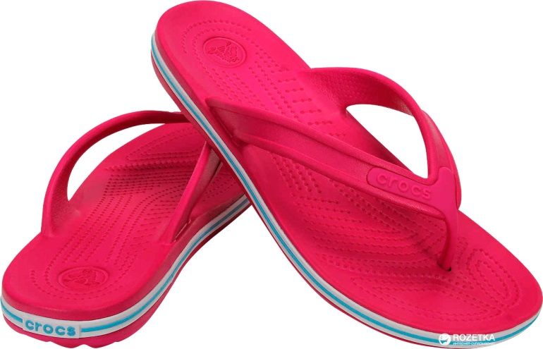
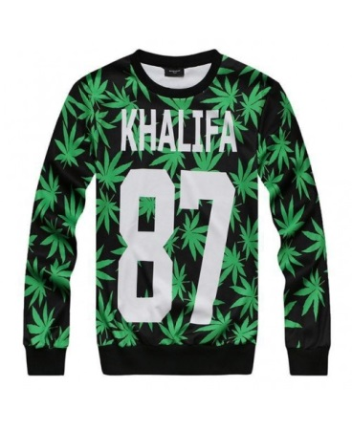
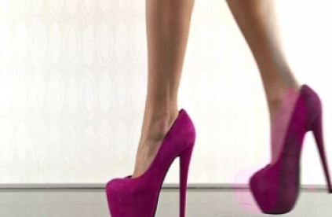
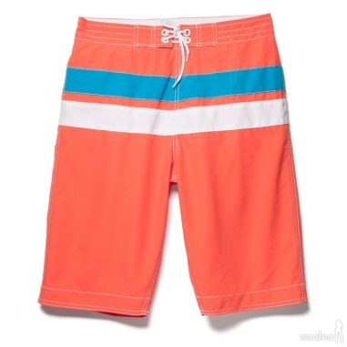
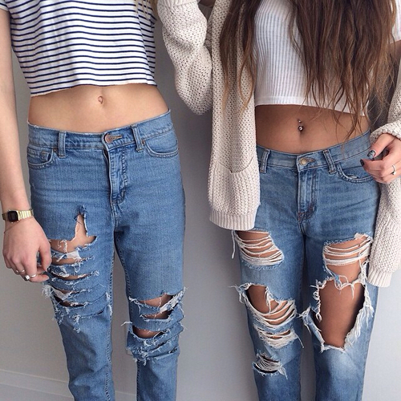
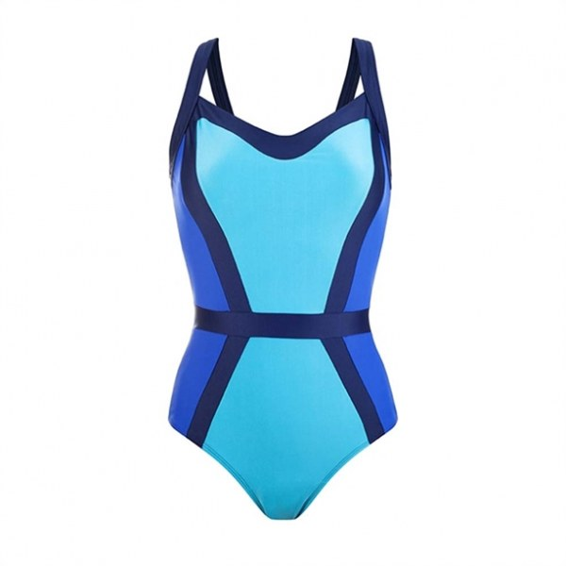

Не для навчального закладу

Slide 9
Важливо пам’ятати:
головні убори - для вулиці, не для приміщень;
пляжний одяг , шорти тощо – не для навчального закладу;
спортивна форма для спортивних занять;
прикраси краще обирати невеликих розмірів, які не будуть заважати дитині.

Slide 10
«Безвкусица имеет пределы, только хороший вкус бесконечен.» Коко Шанель

